Slide 1
匯出檔案

Slide 2
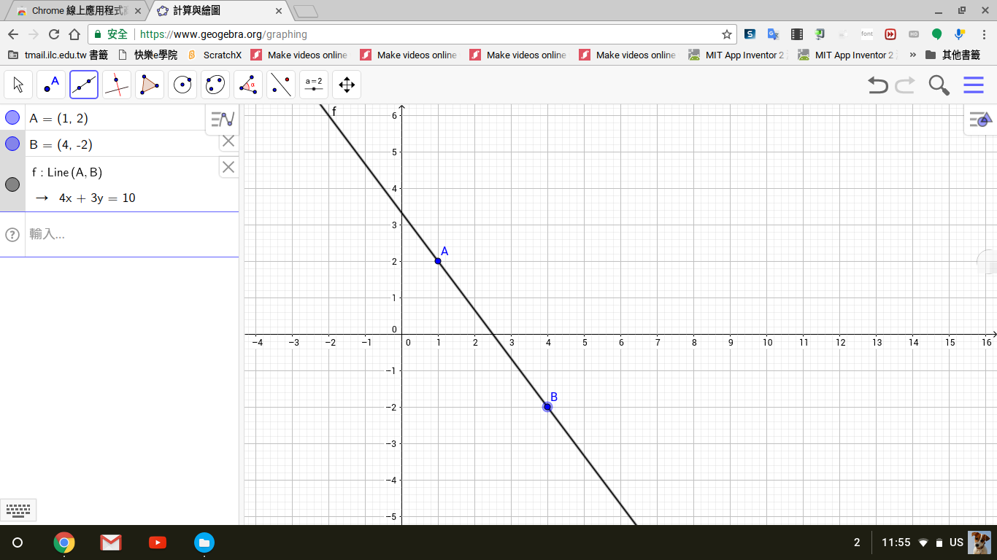
點選「≡」

Slide 3
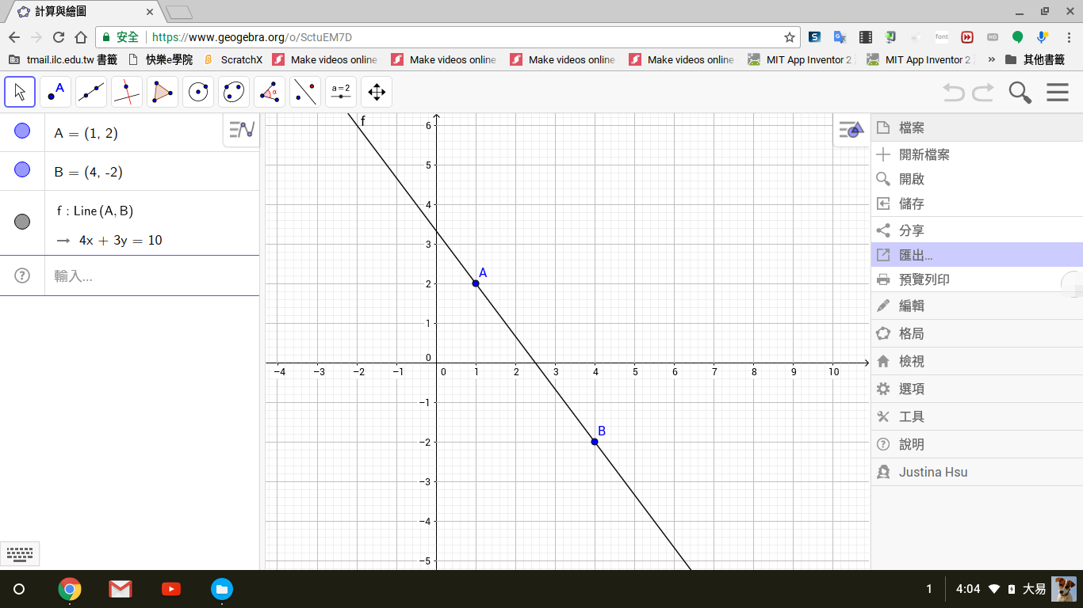
點選「匯出」

Slide 4
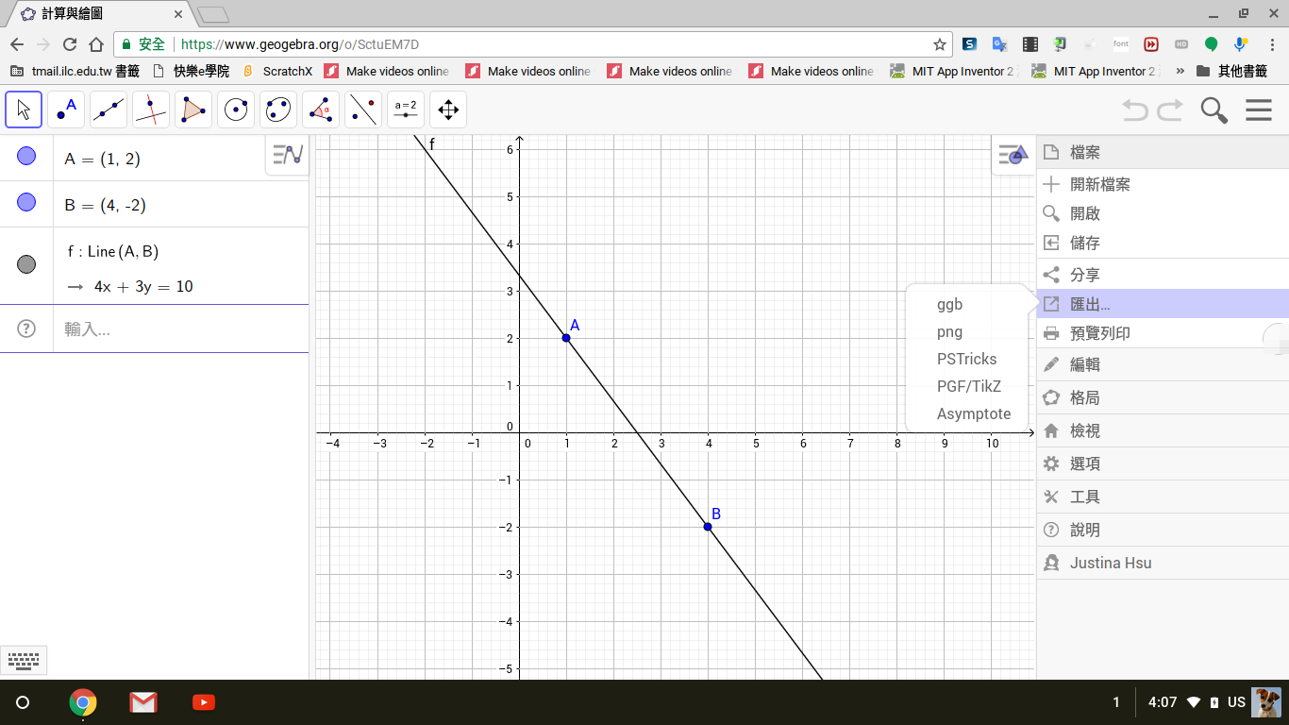
點選「ggb」

Slide 5
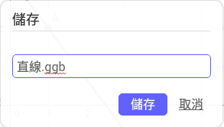
輸入檔名

Slide 6
點選「儲存」

Slide 7
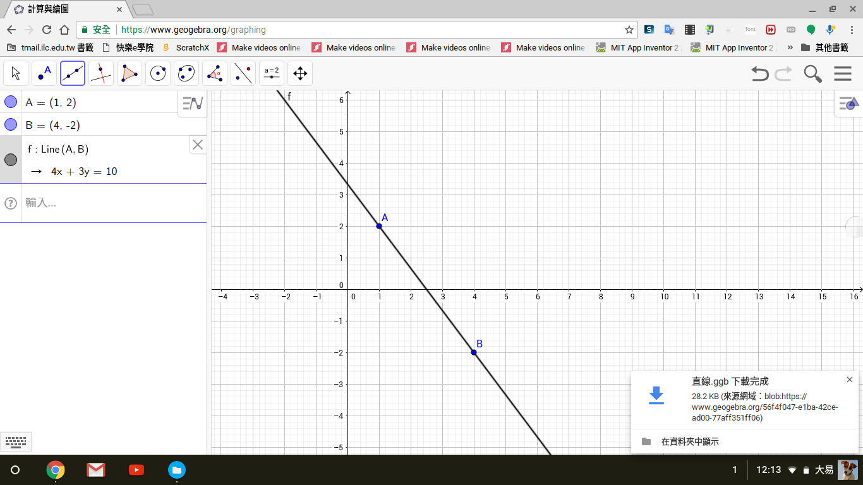
完成下載

Slide 8
點擊「在資料夾中顯示」

Slide 9
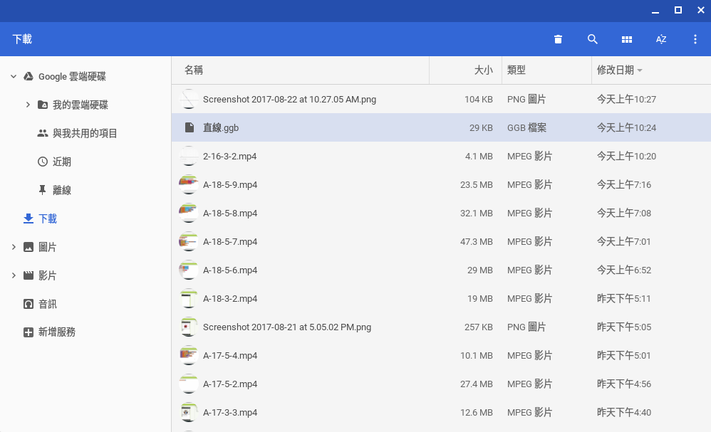
顯示於「下載」資料夾

